Slide 1

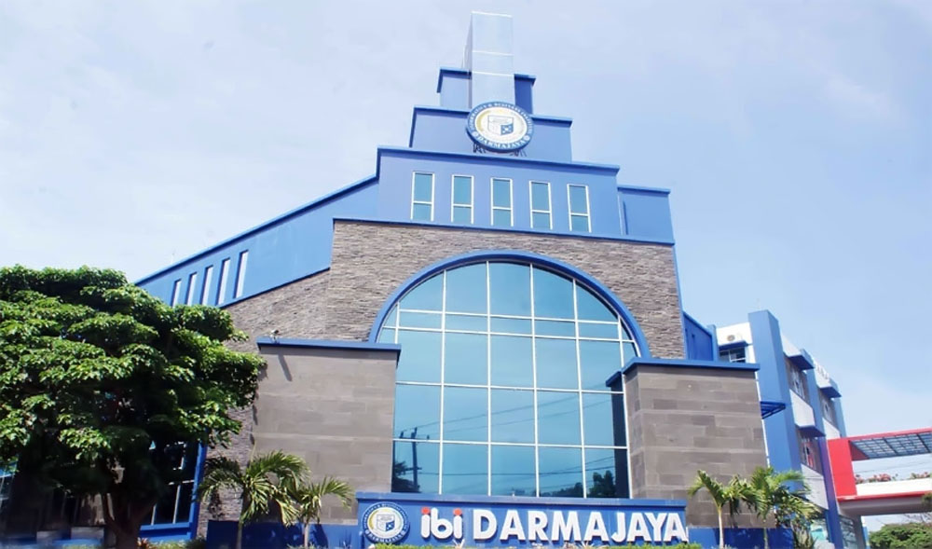
BAB IX
M O T I V A S I
Lukman Hakim, S.P., M.M.

Slide 2

PENDAHULUAN
1. Pengertian Motivasi
Motivasi berasal dari kata motif, yang berarti dorongan atau alasan yang melatarbelakangi suatu tindakan.
Motivasi adalah proses internal yang mengarahkan perilaku manusia untuk mencapai suatu tujuan tertentu.

Slide 3

Lanjutan…..
Motivasi intrinsik, seperti keinginan untuk meningkatkan pengetahuan atau keterampilan, sering kali lebih kuat dan bertahan lama dibandingkan motivasi ekstrinsik, seperti hadiah atau pujian. Namun, kedua jenis motivasi ini saling melengkapi dalam mendorong perilaku manusia.

Slide 4

Ciri-ciri motivasi:
Berorientasi pada tujuan: Motivasi selalu terkait dengan pencapaian hasil tertentu.
Dinamis: Motivasi dapat berubah sesuai dengan situasi dan kondisi individu.
Kompleks: Dipengaruhi oleh faktor internal dan eksternal, seperti emosi, kebutuhan, lingkungan, dan pengalaman.

Slide 5

2. Teori Kebutuhan Dasar Manusia
Kebutuhan Fisiologis
Kebutuhan Keamanan dan Keselamatan
Kebutuhan Sosial
Kebutuhan Penghargaan
Kebutuhan Aktualisasi Diri
Teori kebutuhan dasar manusia yang paling dikenal adalah Hierarchy of Needs oleh Abraham Maslow.
Teori ini membagi kebutuhan manusia menjadi lima tingkatan, yaitu:

Slide 6

3. Cara Memotivasi Diri
Menetapkan Tujuan yang Jelas
Membangun Kebiasaan Positif
Memvisualisasikan Kesuksesan
Menciptakan Lingkungan Pendukung
Menghadapi Ketakutan dan Kegagalan
Memberi Penghargaan pada Diri Sendiri

Slide 7

4. Hambatan Tumbuhnya Motivasi
Kurangnya Tujuan yang Jelas
Ketakutan akan Kegagalan
Lingkungan Negatif
Kurangnya Percaya Diri
Stres dan Kelelahan
Prokrastinasi

Slide 8



